Slide 1
স্বাগতম

Slide 2
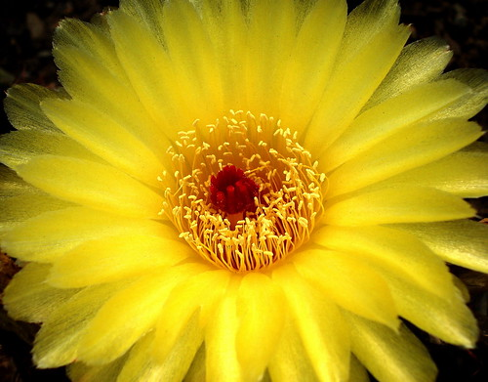
শিক্ষক পরিচিতি
নামঃমোছাঃরাবেয়া সুলতানা ।
পদবীঃসহকারী শিক্ষক ।
বিদ্যালয়ঃরাণীগঞ্জ বাজার স প্রা বি ।
উপজেলাঃচিলমারী ।
জেলাঃ কুড়িগ্রাম

Slide 3
পাঠ পরিচিতি
শ্রেনিঃদ্বিতীয় ।
বিষয়ঃগনিত ।
অধ্যায়ঃ ২
পাঠঃযোগ ।
পাঠের শিরোনামঃযোগের ধারনা ।
তারিখঃ .........।
সময়ঃ ৪৫মিঃ

Slide 4
শিখনফল
৯.1.1 উপকরন ব্যবহার করে যোগ করতে পারবে ।
৯.1.2 হাতে না রেখে দুই অঙ্কবিশিষ্ট সংখ্যা যোগ করতে পারবে।

Slide 5
চলো এবার আমরা একটি ছড়া গান দেখি
https://www.youtube.com/watch?v=N8S7VOq3wVw

Slide 6
আজকের পাঠ
যোগ

Slide 7
বাস্তব উপকরন
কাঠি

Slide 10
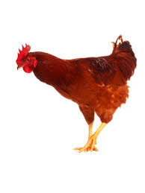
আর
একত্রে

Slide 12
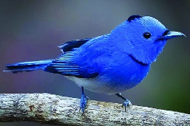
+
৩
3
=
৬

Slide 13
রিতার আছে ৭টি কলা
+
মিতার আছে ২টি কলা
=
৯ টি ।

Slide 14
দল গঠন
১জবা দল ।
২.বেলি দল ।
৩.শিউলি দল

Slide 15
জবা দল
+
= ?

Slide 16
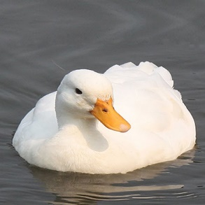
বেলি দল
+
=
?

Slide 17
শিউলি দল
+
= ?

Slide 18
মূল্যায়ন
১ ) ১২+৬=?
২) ৭+২=?
৩)২+২=?

Slide 19
উত্তরঃ
১)১৮
২)৯
৩)৪

Slide 20
বাড়ির কাজ
১৭ নং পৃষ্ঠার যোগ অঙ্কটি দেখে আসবে।

Slide 21
ধন্যবাদ

